Slide 1






Slide 2



개요
Ⅰ. 서론
❍ 주제선정 및 목적
Ⅱ. 데이터 분석 및 시각화
❍ 서울시 주택가격 현황
❍ 서울시 인구 현황
❍ 주택가격과 비교
❍ 주택의 크기와 유형 선호도
Ⅲ. 결론

Slide 3



주제 선정과 목적
❍ 주택 가격과 혼인율, 출산율, 1인가구화의 상관관계
- 주택가격이 저혼인율, 출산율에 영향을 끼쳤을까?
- 위 현상들이 다시 부동산 시장에 영향을 주지 않을까?
❍ 혼인율, 출산율 감소로 인한 1인가구 증가는 주택의 소형 평수에
대한 수요를 증가시켜 가격 상승을 유발할 것이라 가정
❍ 주택 보유하기를 포기하고 월세, 전세의 비중이 높을 것이라
가정하여 분석

Slide 4


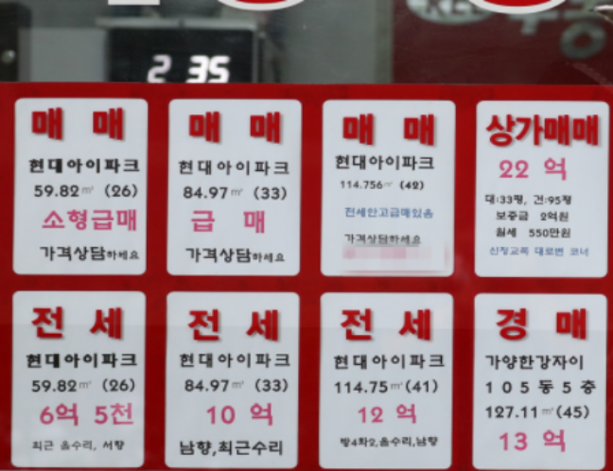


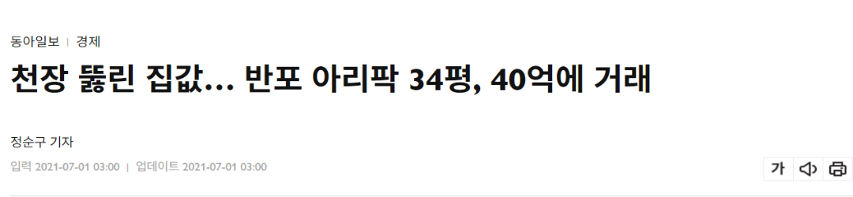

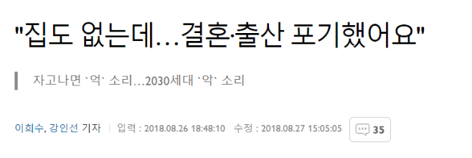
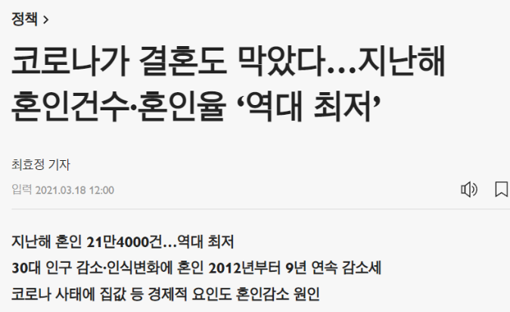




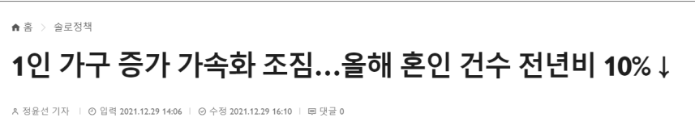



Slide 5
참고자료
❍ 부동산통계정보 시스템 : https://www.reb.or.kr/r-one/main.do
❍ 서울시 열린데이터 광장 : https://data.seoul.go.kr/
❍ e-나라지표 : http://index.go.kr/main.do?cate=1
❍ 국가통계포털 : https://kosis.kr/index/index.do
❍ 한국은행 금융경제 연구회 :
h쎄://www.knsi.org/knso/admin/work/works/wp445.pdf

Slide 6


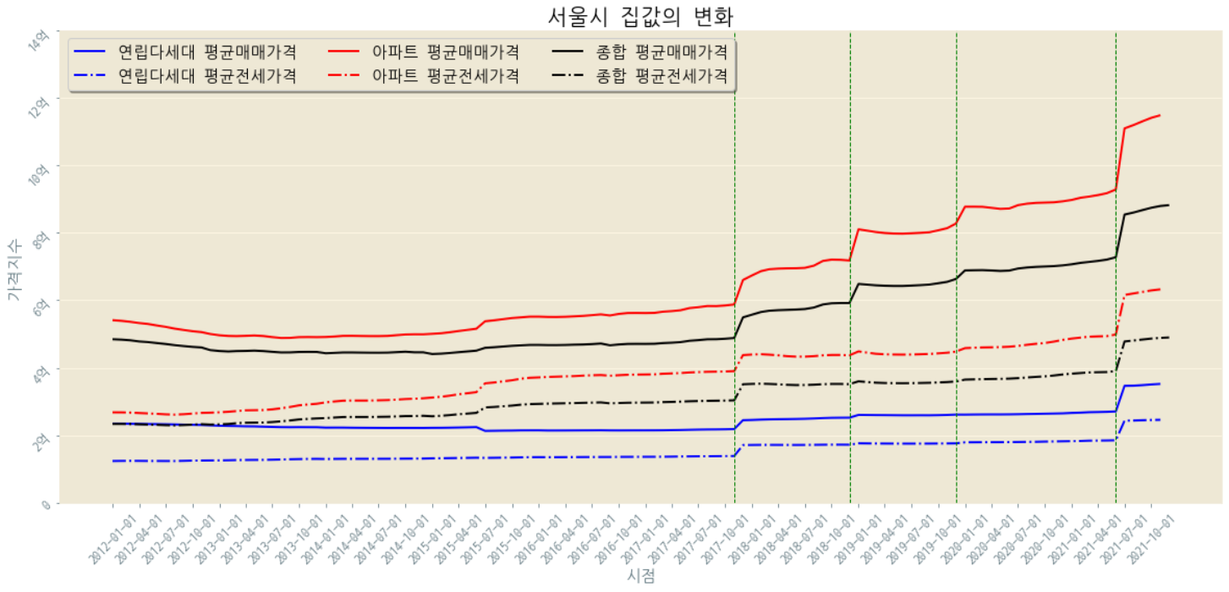

1. 서울특별시 주택가격 현황
❍ 아파트와 연립다세대 가격
주제 선정과 목적
- 2017년 7월 큰폭으로 가격
상승 시작
- 2021년 11월 기준 2017년
대비 약 2배 상승
- 녹색점선은 급상승 구간으로
해당 날짜 이후 정부 부동산
정책 발표
- 부동산 상승 사유는 저금리
시대, 국가별 양적완화로
유동성 증가, 가격상승에 따른
추격 매수 심리, 신규아파트의
부족 등 영향으로 사료
- 가격 상승 후 여러차례 부동산
대책을 발표했으나 효과 미미

Slide 7
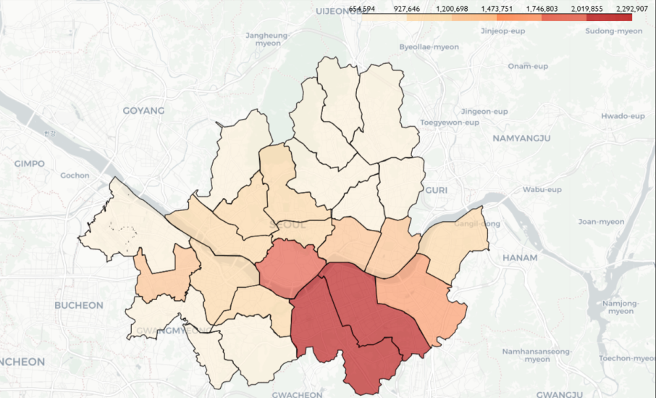
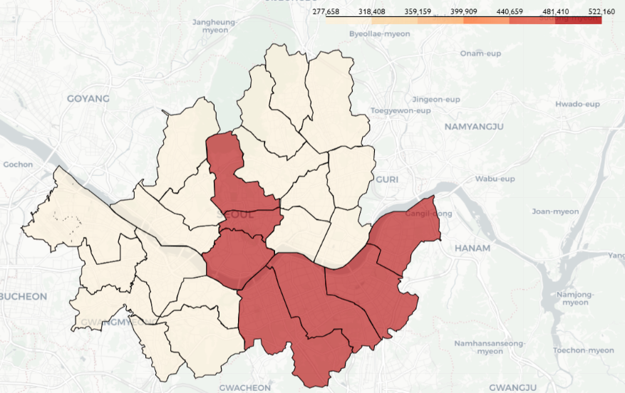
1. 서울특별시 주택가격 현황
❍ 아파트와 연립다세대 가격
❍ 서울특별시 구별 아파트 가격
❍ 서울특별시 구별 연립다세대 가격

Slide 8

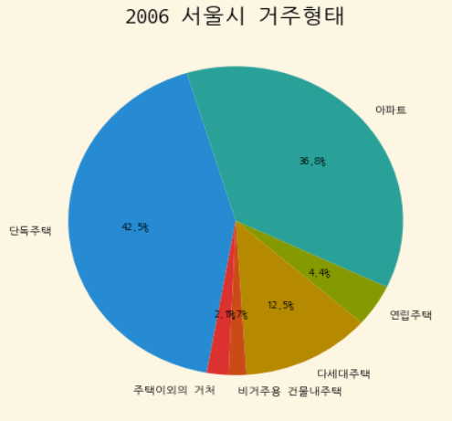

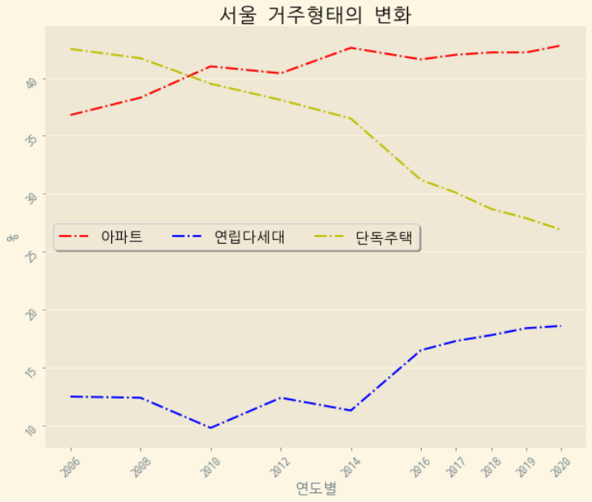
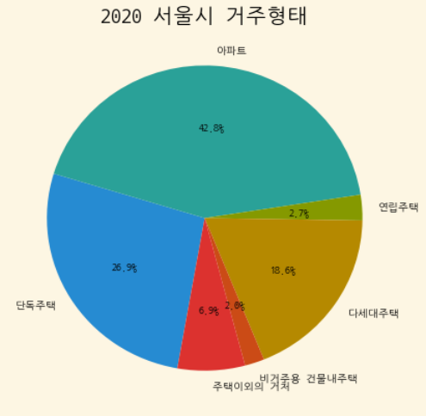
1. 서울특별시 주택가격 현황
❍ 주거 현황

Slide 9

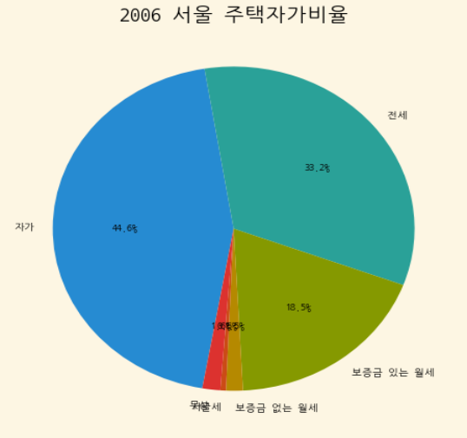

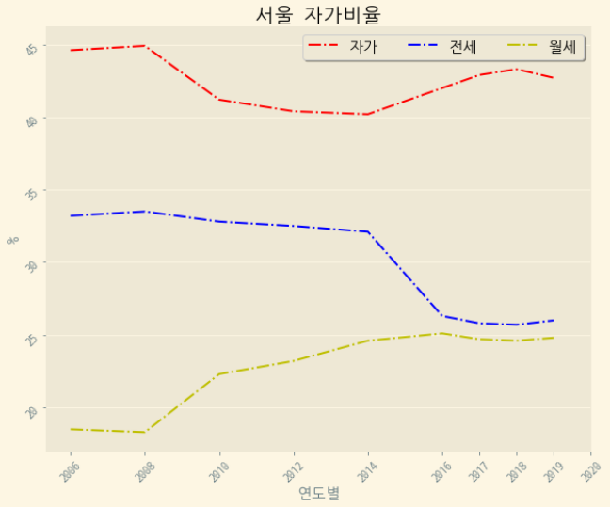
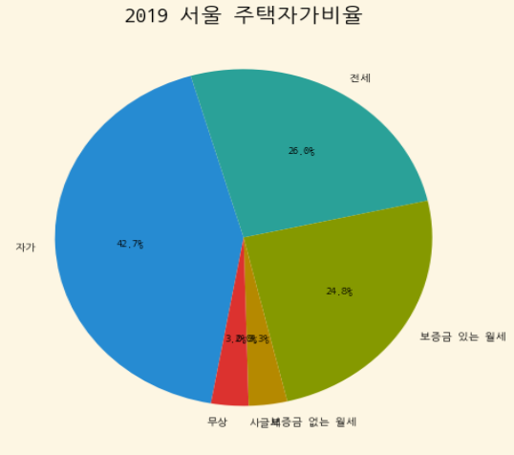
1. 서울특별시 주택가격 현황
❍ 주택자가 비율
❍ 서울특별시 구별 아파트 가격

Slide 10
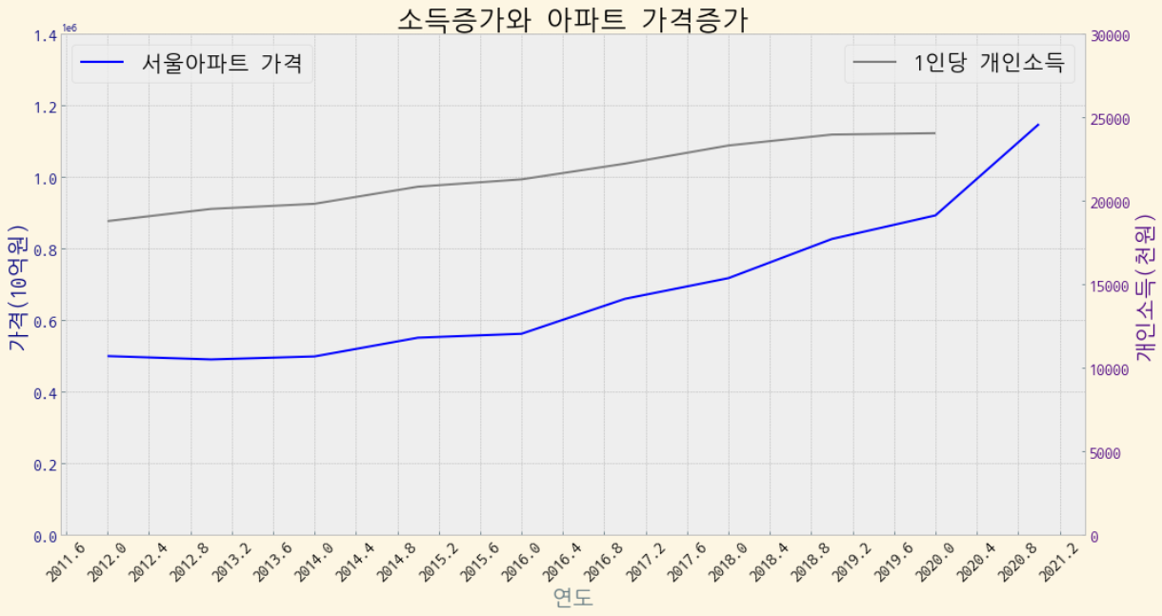
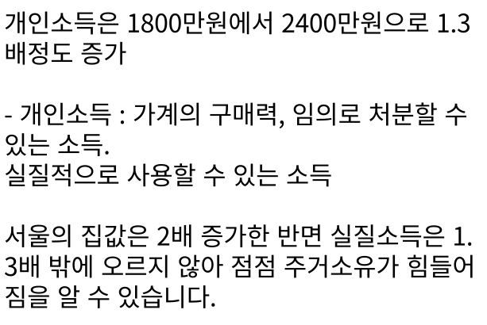
1. 서울특별시 주택가격 현황
❍ 주택가격과 1인당 개인소득의 변화
1. 서울특별시 주택가격 현황
❍ 주택가격과 1인당 개인소득의 변화
❍ 개인소득은 1800만원에서 2400만원
으로 1.3배 증가
- 개인소득 : 순수히 사용할 수 있는 소득
- 서울의 주택가격이 2배이상 상승한 반면
실질 소득은 1.3배에 그침
- 빈익빈부익부 현상의 심화, 중산층의
감소 등 일부 고소득자의 부동산 소유
증가
- 주택가격 상승에 의한 1인당 대출 증가를
추측할 수 있음

Slide 11
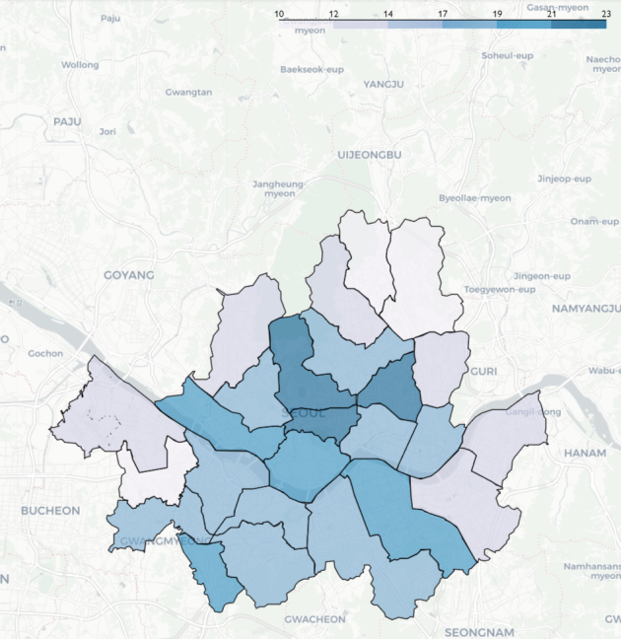
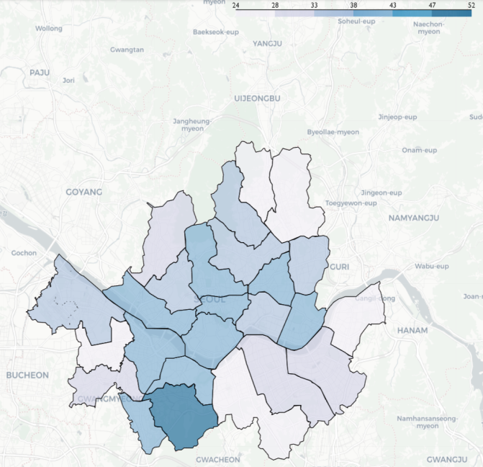
2. 서울특별시 인구현황
❍ 1인 가구 비율
❍ 2000년도
❍ 2020년도

Slide 12
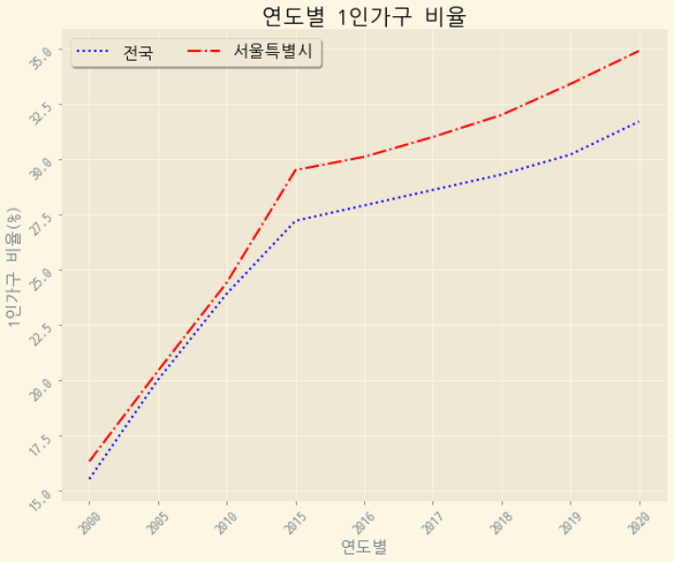
2. 서울특별시 인구 현황
❍ 1인가구 비율
❍ 20년간 1인가구 2배 증가
- 2000년도에는 종로/용산/중구의 도심권과 강남, 마포 등 기업체들이
다수 포진된 지역에 1인가구 비율 높으나 20% 안팎
❍ 2020년도 전체적으로 20% 이상
- 관악구 비율이 높은 이유는 고시촌, 상대적으로 낮은 비용 등으로
저소득층과 학생, 취준생 등 1인가구 형성
- 1인가구 특성상 사회 인프라(지하철, 버스 등 교통, 편의시설 등)이
갖춰진 지역, 가격이 합리적인 지역을 선호하는 경향이 높기에 강동구,
서초구 등이 낮게 포진된 것이라 사료

Slide 13



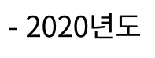
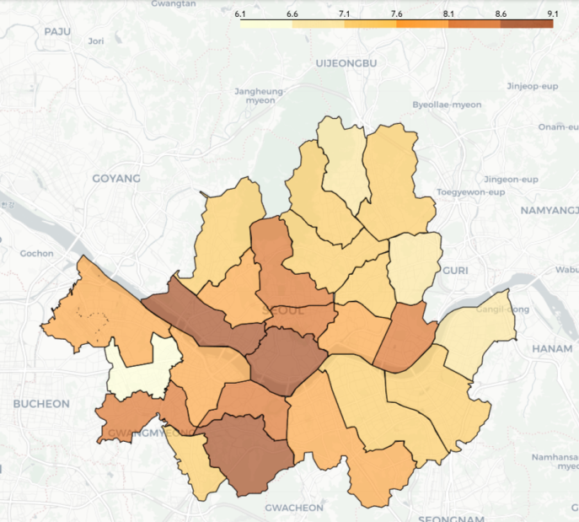
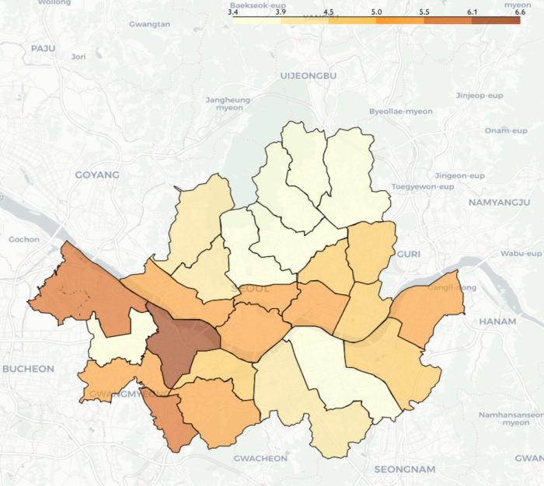
1. 서울특별시 주택가격 현황
❍ 아파트와 연립다세대 가격
❍ 서울특별시 구별 아파트 가격

Slide 14

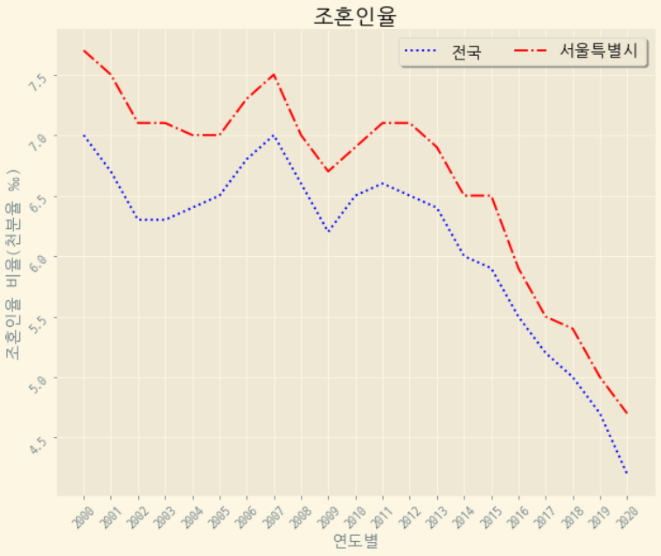
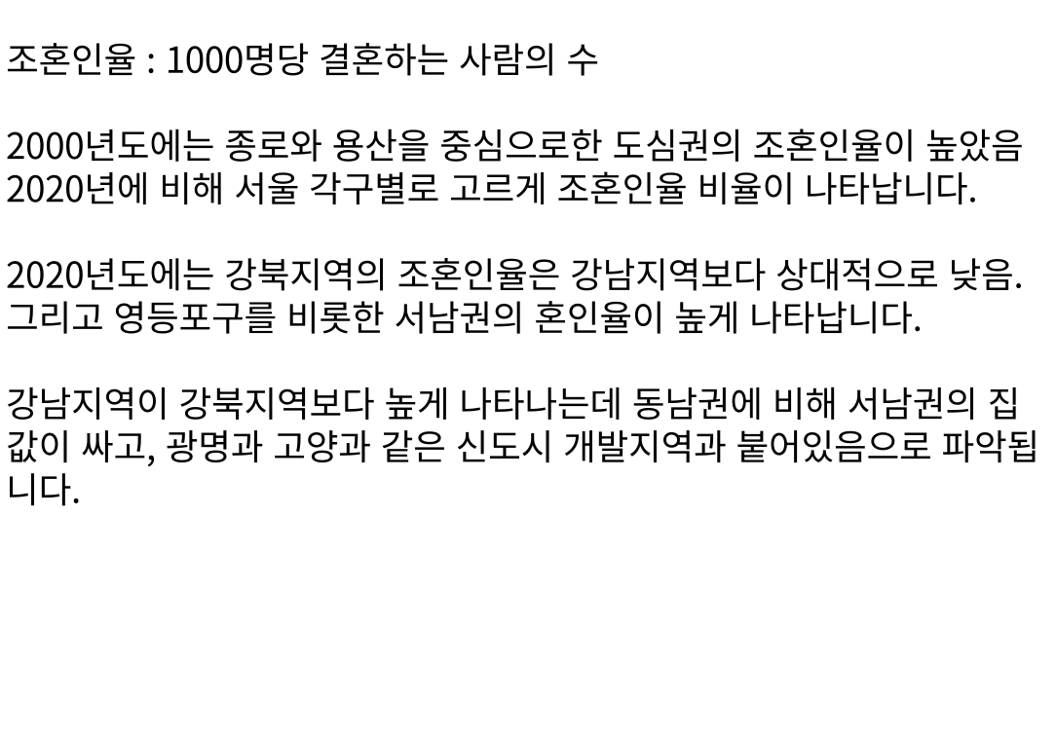

1. 서울특별시 주택가격 현황
❍ 아파트와 연립다세대 가격
❍ 서울특별시 구별 아파트 가격

Slide 15

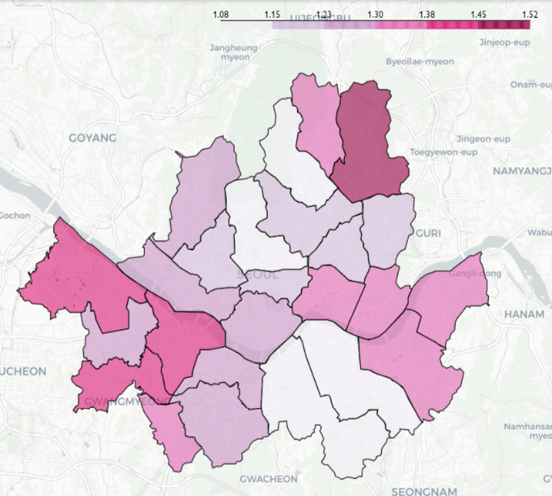
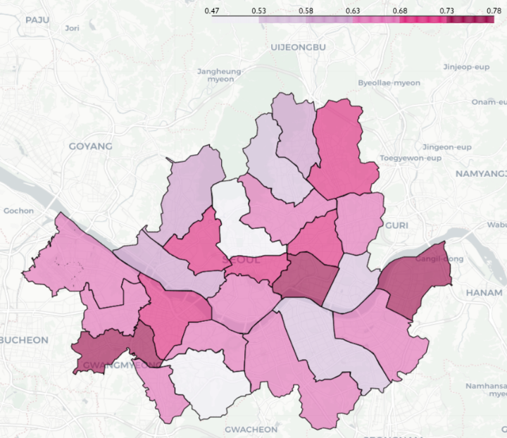
1. 서울특별시 주택가격 현황
❍ 아파트와 연립다세대 가격
❍ 서울특별시 구별 아파트 가격

Slide 16

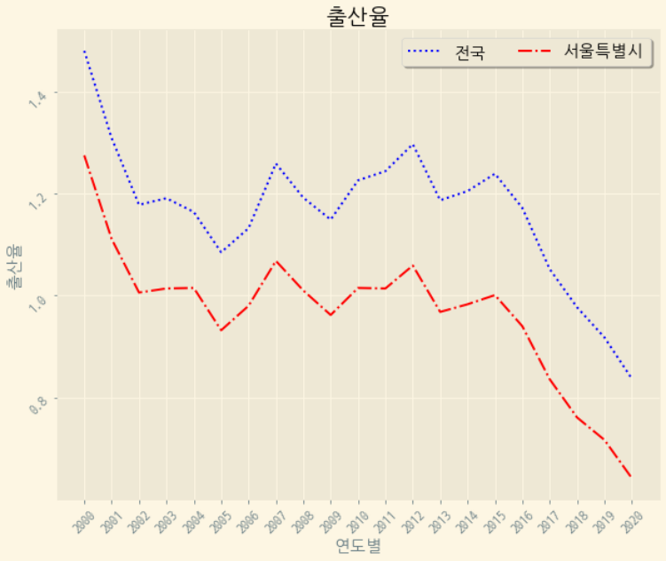
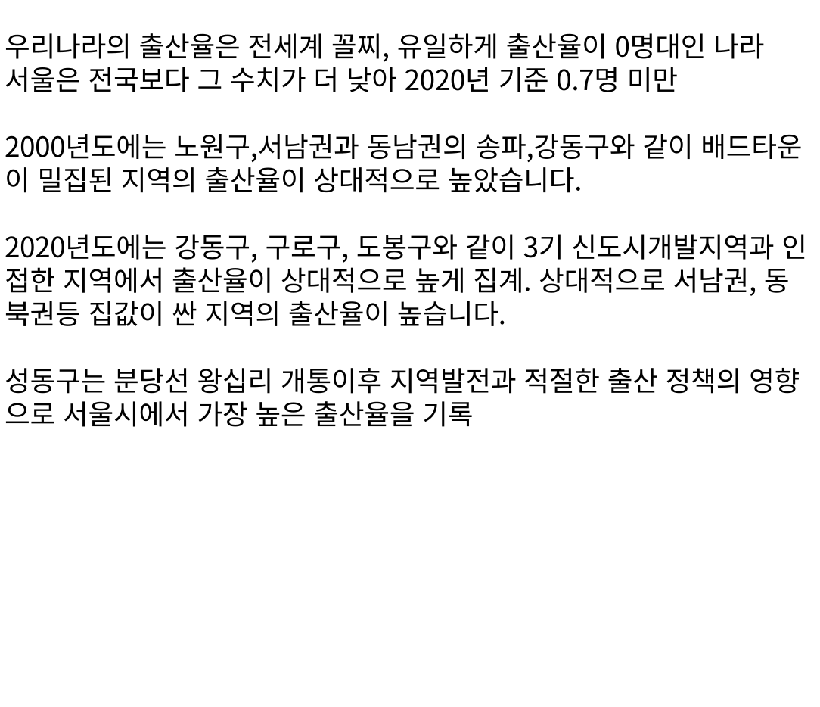
1. 서울특별시 주택가격 현황
❍ 아파트와 연립다세대 가격
❍ 서울특별시 구별 아파트 가격

Slide 17


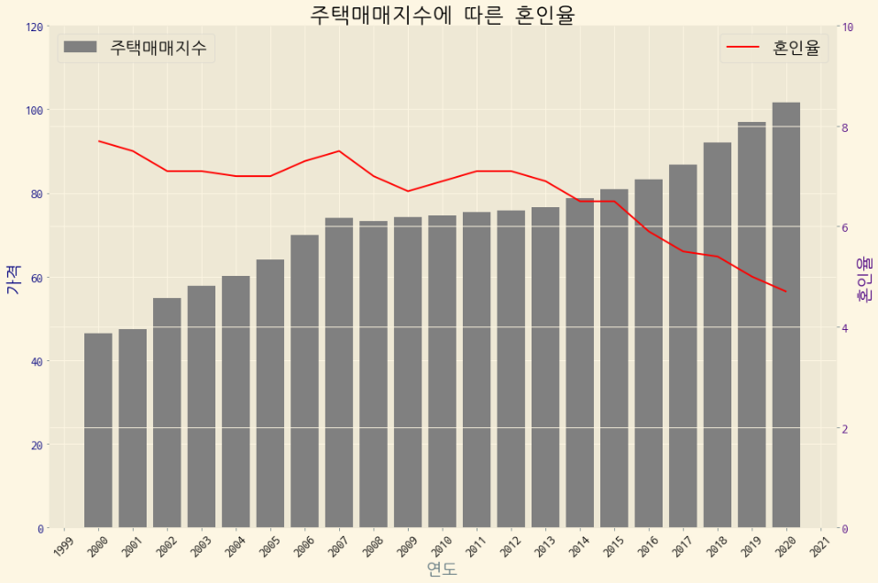
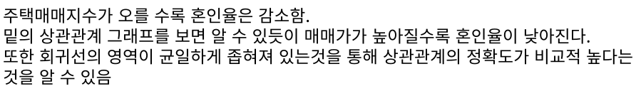
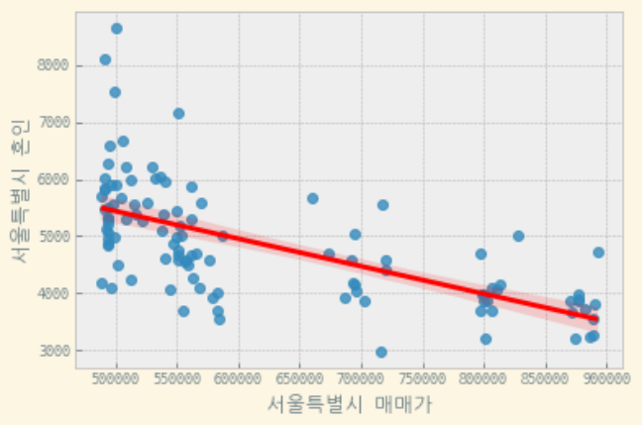
1. 서울특별시 주택가격 현황
❍ 아파트와 연립다세대 가격
❍ 서울특별시 구별 아파트 가격

Slide 18

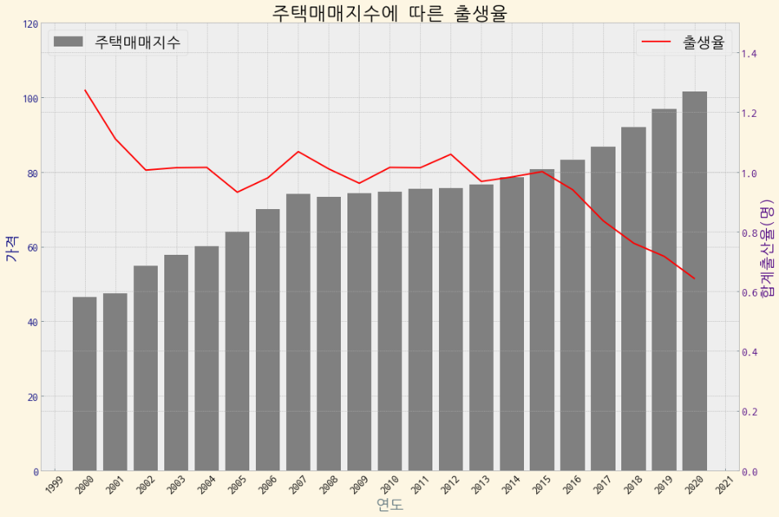
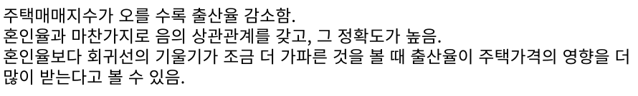
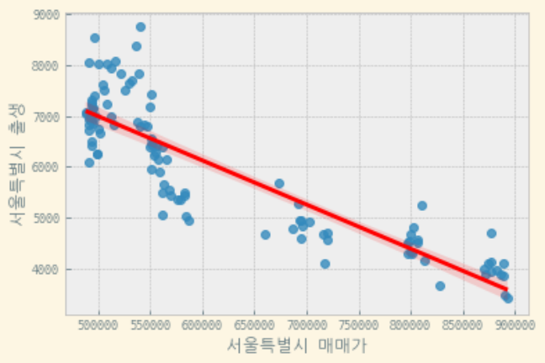
1. 서울특별시 주택가격 현황
❍ 아파트와 연립다세대 가격
❍ 서울특별시 구별 아파트 가격

Slide 19

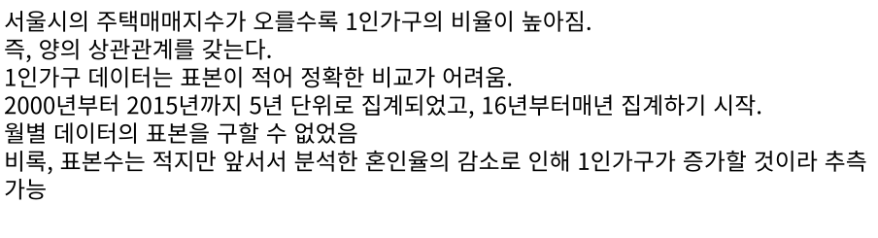
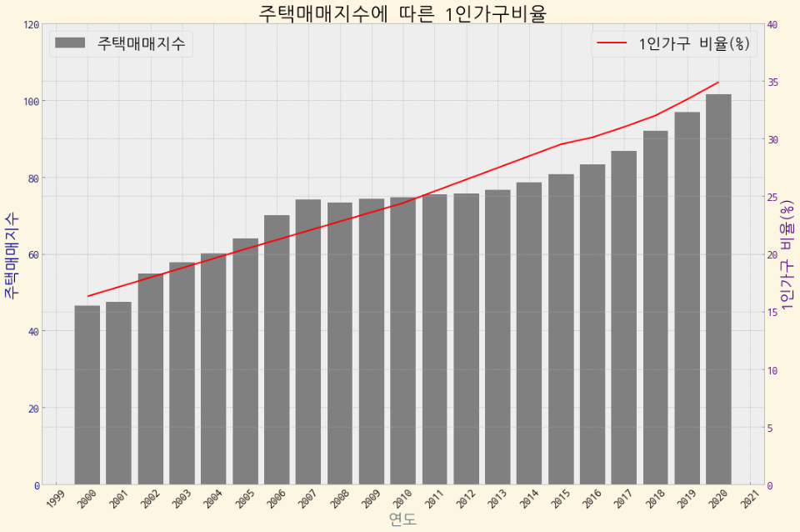
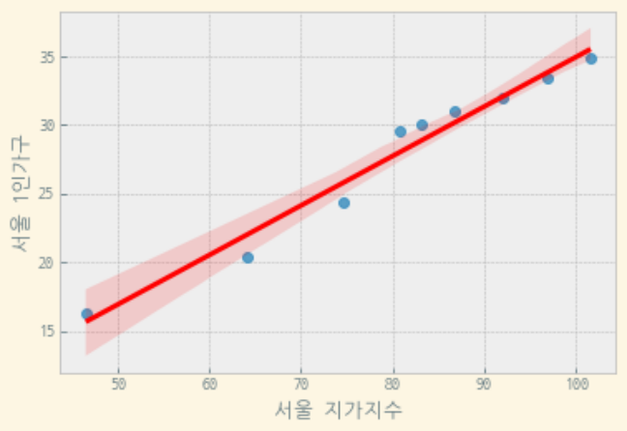
1. 서울특별시 주택가격 현황
❍ 아파트와 연립다세대 가격
❍ 서울특별시 구별 아파트 가격

Slide 20

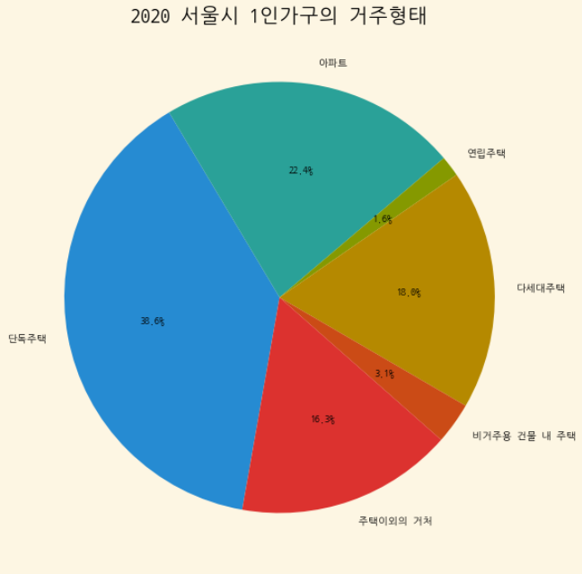
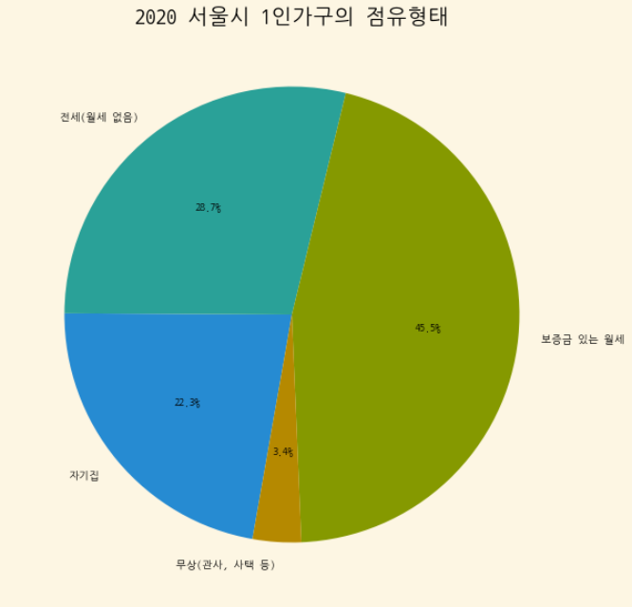
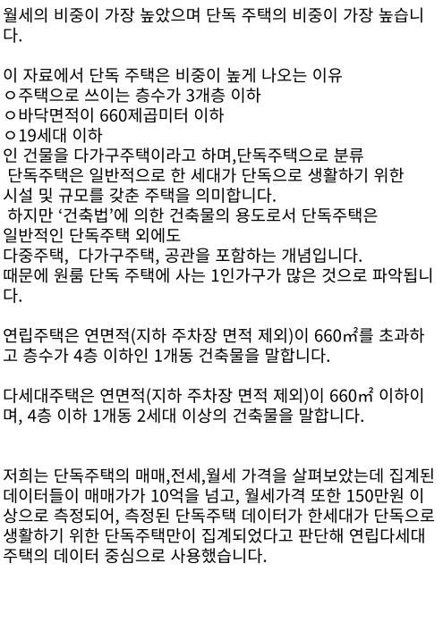
1. 서울특별시 주택가격 현황
❍ 아파트와 연립다세대 가격
❍ 서울특별시 구별 아파트 가격

Slide 21

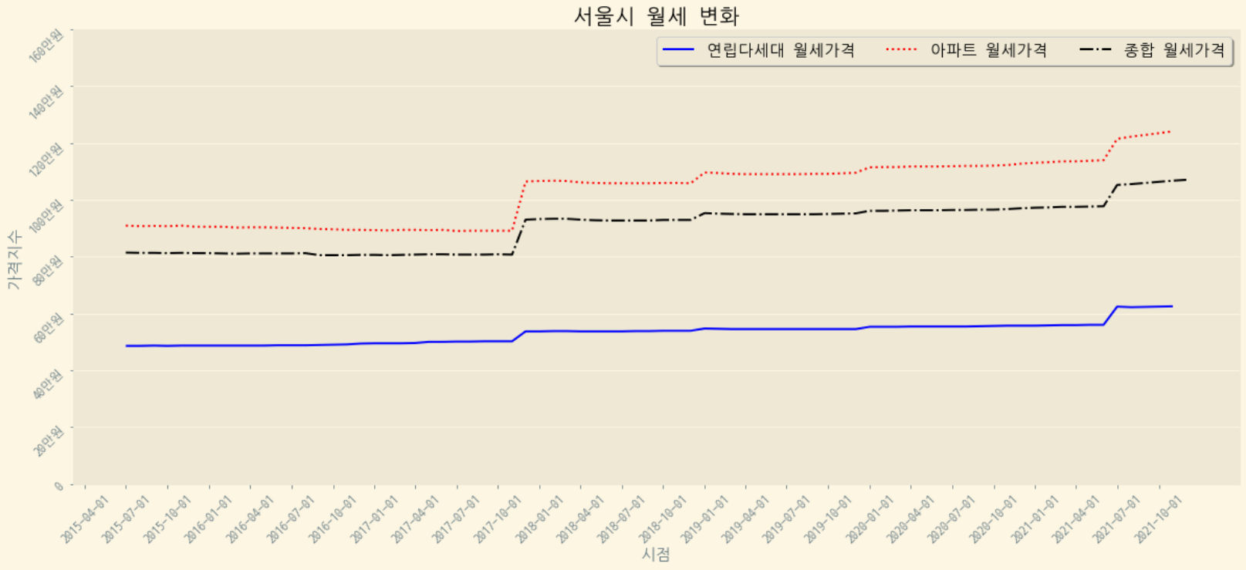
1. 서울특별시 주택가격 현황
❍ 아파트와 연립다세대 가격
❍ 서울특별시 구별 아파트 가격

Slide 22
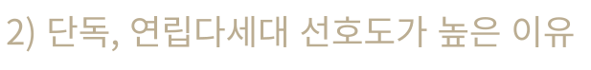
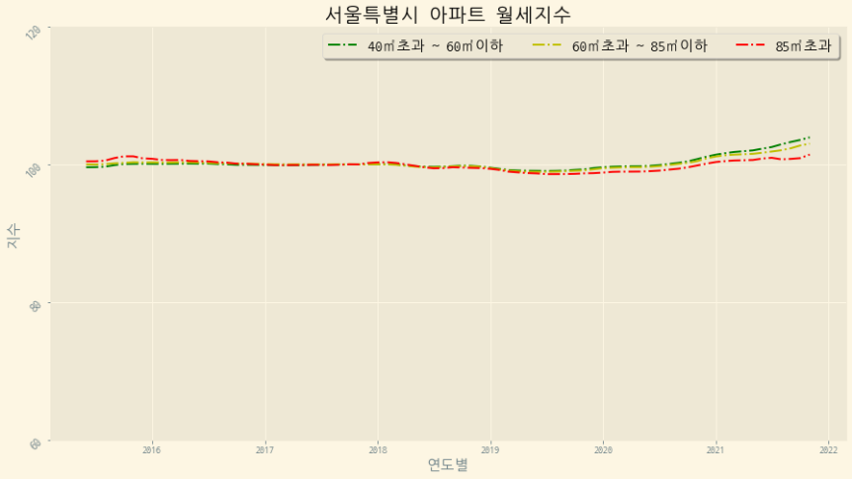
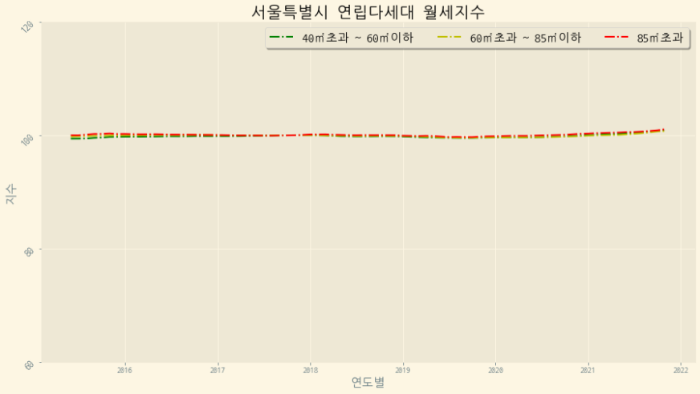

1. 서울특별시 주택가격 현황
❍ 아파트와 연립다세대 가격
❍ 서울특별시 구별 아파트 가격

Slide 23
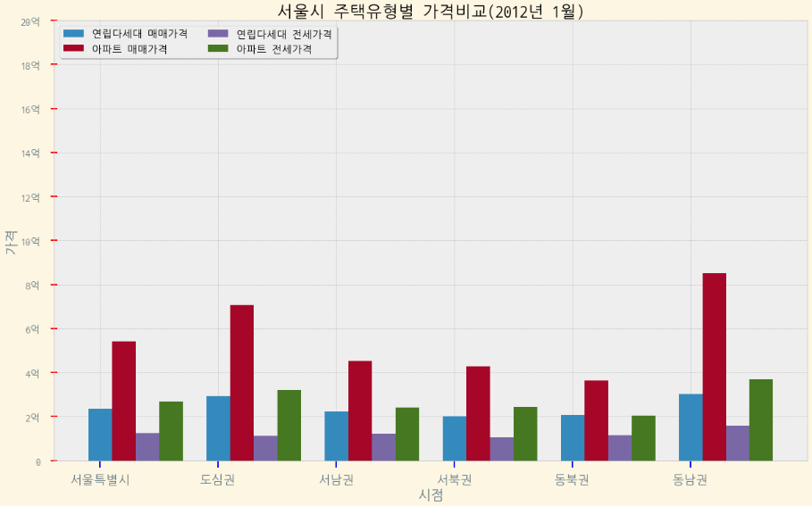
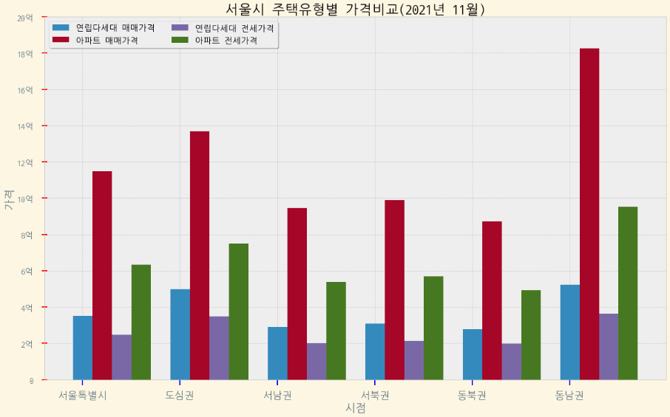
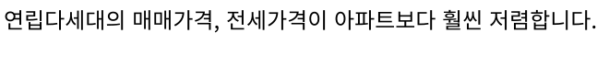
1. 서울특별시 주택가격 현황
❍ 아파트와 연립다세대 가격
❍ 서울특별시 구별 아파트 가격

Slide 24
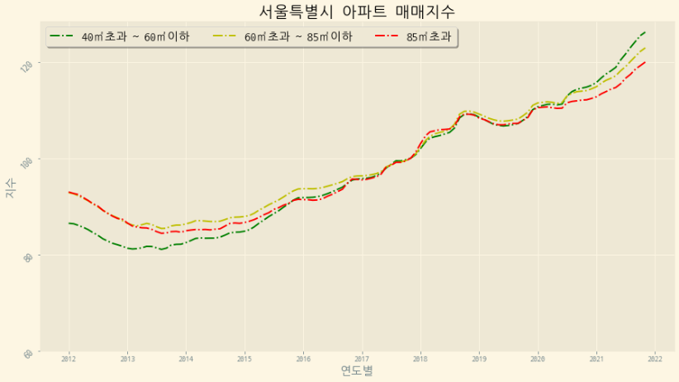
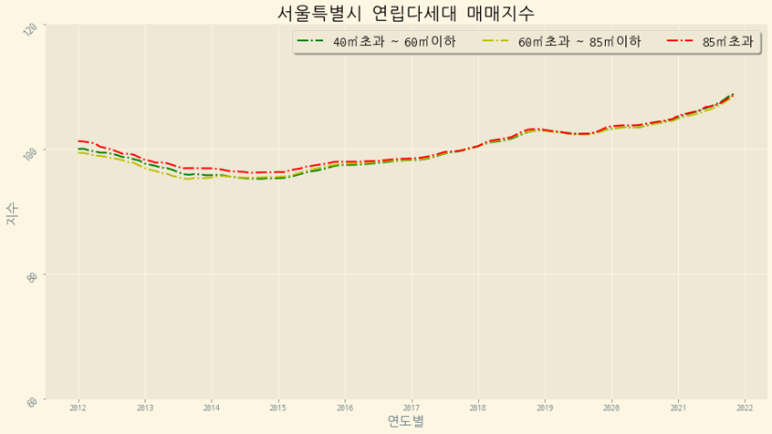
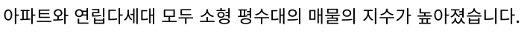
1. 서울특별시 주택가격 현황
❍ 아파트와 연립다세대 가격
❍ 서울특별시 구별 아파트 가격

Slide 25



1. 서울특별시 주택가격 현황
❍ 아파트와 연립다세대 가격
❍ 서울특별시 구별 아파트 가격

Slide 26





1. 서울특별시 주택가격 현황
❍ 아파트와 연립다세대 가격
❍ 서울특별시 구별 아파트 가격

Slide 27




1. 서울특별시 주택가격 현황
❍ 아파트와 연립다세대 가격
❍ 서울특별시 구별 아파트 가격

Slide 28


❍ 서울특별시 구별 아파트 가격

Slide 29




